Slide 1
R初心者講座第4回
条件分岐

Slide 2
条件分岐
ある条件に当てはまるなら処理Aを、さもなくば処理Bを。。。
1から1000まで、偶数だけ足したらいくつ？
2011年だけ調査面積が少なかったので、違う処理をしたい
こんなとき、条件分岐が必要になります。

Slide 3
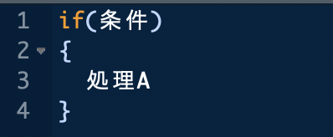
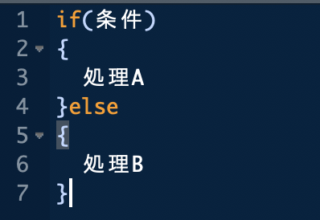
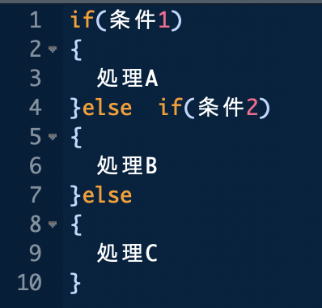
if文

Slide 4
比較演算子
演算子 | 意味
== | =
!= | ≠
< | <
> | >
<= | ≦
>= | ≧
if(number==3)
if(year!=2011)
if文の中で「等しいかどうか」問う場合は「=」ではなく「==」です。

Slide 5
2つ以上の条件の組み合わせ
2の倍数であり、且つ3の倍数でもある
積事象「且つ」： (number%%2==0) && (number%%3==0)
2の倍数、または3の倍数である
和事象「または」: (number%%2==0) || (number%%3==0)

Slide 6
宿題
ある西暦年を入力すると、その年がうるう年かどうかを表示するプログラムを書いてください。
そんなに難しくないと思います。

Slide 7
比較演算子
演算子 | 意味
== | =
!= | ≠
< | <
> | >
<= | ≦
>= | ≧
if文の中で「等しいかどうか」問う場合は「=」ではなく「==」です。

Slide 8
2つ以上の条件

Slide 9
宿題
ある西暦年を入力すると、その年がうるう年かどうかを表示するプログラムを書いてください。
そんなに難しくないと思います。

